Slide 1
Funciones y matrices
Herramientas de programación para el análisis de datos
Clase 6

Slide 2
¿Cómo se sienten hasta ahora?
- Hemos comenzado a trabajar código
- La clase pasada incluía bastante tema
- Les vamos a enviar una encuesta

Slide 3
¿Han utilizado matrices alguna vez?
Tipo matemáticas, no muy avanzado pero con un par de operaciones

Slide 4
Reto: quieren calcular el promedio de una secuencia de números
Sentados frente a un computador ¿cómo lo hacen? (en algún lenguaje cualquiera)
- Tomar valores y sumarlos, después dividirlos entre el número de valores
- Invocar la función de promedio y decirle qué valores utilizar

Slide 5
Hoy
Funciones
Matrices
Ejercicio para prototipar código complejo

Slide 6
Funciones pequeño ejemplo: invocar el promedio
Nos sirven para ejecutar tareas específicas.
Son útiles cuando esas tareas se repiten.
Para usarlas tenemos que darles información en cada situación (parámetros).
Para usar una función buscamos en internet la documentación
// Tenemos una variable, e invocamos descriptivas
sum nombreDeLaVariable
valores <- c(1, 2, 3, 4)
promedio <- mean(valores)
import statistics
valores = [1, 2, 3, 4]
promedio = statistics.mean(valores)

Slide 7
Un pequeño foco en Stata
CASO 1 (lo común)
Queremos saber y usar la media. Entonces usamos sum.
sum valores
// Se muestra en la pantalla la media en una tablita
display r(mean)
// Llamando al escalar mean podemos usar el valor para cualquier cosa
valores
334
3245
5643
5683
R
Python

Slide 8
Un pequeño foco en Stata
CASO 1 (lo común)
Queremos saber y usar la media. Entonces usamos sum.
CASO 2 (uno avanzado)
Queremos crear una columna nueva con el valor de la media. Entonces usamos egen
valores | nuevaCol
334 | 3726.25
3245 | 3726.25
5643 | 3726.25
5683 | 3726.25
valores
334
3245
5643
5683
¿Qué creen que va a ocurrir?
(Un minuto para pensar)
R
egen nuevaCol = mean(valores)
Python
Notes:
Se puede usar con by

Slide 9
¡Ejercicio!
Escoja un lenguaje cualquiera.
Arme el siguiente arreglo/columna de valores
Busque la documentación en ese lenguaje para
Saber el valor máximo
valores:
5, 7, 9, 2, 4

Slide 10
¡Ejercicio!
Escoja un lenguaje cualquiera.
Arme el siguiente arreglo/columna de valores
Busque la documentación en ese lenguaje para
Saber el valor máximo
Respuesta: 9

Slide 11
¿Cómo crear nuestras propias funciones?
Digamos que quieren calcular un indicador que ustedes se inventaron

Slide 12
Crear nuestras propias funciones
Hay que definir:
El nombre con el que se va a invocar
Los parámetros
El proceso
Lo que retorna
Nombren cada uno en el caso de la función media
// En Stata: normalmente no creamos funciones nuevas, todo queda en el do-file pero se puede hacer agregando archivos ado (nuevos programas) al sistema
nombre_de_la_fun <- function(arg_1, arg_2, ...) {
return(3)
}
def nombre_de_la_fun(arg_1, arg_2, …):
return 3

Slide 13
Detalle de R
Cuando no especificamos qué valor retornar, R retorna la última expresión evaluada.
// En Stata: normalmente no creamos funciones nuevas, todo queda en el do-file pero se puede hacer agregando archivos ado (nuevos programas) al sistema
cuentame <- function(valor1){
valor1 + 1
}
# ¿Qué valor retorna?
cuentame(2)
def nombre_de_la_fun(arg_1, arg_2, …):
return 3
Retorna 3

Slide 14
Crear nuestras propias funciones
Hay que definir:
El nombre con el que se va a invocar
Los parámetros
El proceso
Lo que retorna
Nombren cada uno en el caso de la función media
// En Stata: normalmente no creamos funciones nuevas, todo queda en el do-file pero se puede hacer agregando archivos ado (nuevos programas) al sistema
nombre_de_la_fun <- function(arg_1, arg_2, ...) {
# Cuerpo de la función
return(3)
}
def nombre_de_la_fun(arg_1, arg_2, …):
return 3

Slide 15
El caso de Python
En Python, si no especificamos el valor de retorno, entonces retorna None
// En Stata: normalmente no creamos funciones nuevas, todo queda en el do-file pero se puede hacer agregando archivos ado (nuevos programas) al sistema
def unaFuncionMuyBuena(dato1, dato2):
retornar = dato1+dato2
return retornar
# ¿Qué valor retorna?
unaFuncionMuyBuena(2,3)
nombre_de_la_fun <- function(arg_1, arg_2, ...) {
# Cuerpo de la función
return(3)
}

Slide 16
Algo muy raro de Python si usamos objetos
Un objeto en Python se define como
class Persona:
Y se usa así:
marta = Persona(‘Marta’, 29, 1)
lucas = Persona(‘Lucas’, 31, 2)
# ¡OJO! Esto es por si van a definir funciones DENTRO DE UN OBJETO:
La función debe recibir un parámetro “self”
# Pero en general no hay que hacer eso, solo definimos:
def funcion(param1, param2):
…
Siempre se define una función para inicializar una clase nueva:
def __init__(self, nombre, edad, hijos):
…
Digamos que tenemos una clase de profesor
Tiene edad
Le podemos preguntar la edad
Note que la función dame tu edad recibe un parámetro self
Self es el parámetro que indica a cuál profesor le estoy preguntando su edad
// En Stata: normalmente no creamos funciones nuevas, todo queda en el do-file pero se puede hacer agregando archivos ado (nuevos programas) al sistema
class Profesor:
def __init__(self, parametroEdad):
self.edad = parametroEdad
def dameTuEdad(self):
return self.edad
# Si yo defino un professor con 37 años
marcus = Profesor(37)
# Al llamar la función, ¿dónde quedó el parámetro?
marcus.dameTuEdad()
En este caso definimos una función para preguntarle la edad al profesor que se usaría así:
edadDeJuan = juan.dameTuEdad()
nombre_de_la_fun <- function(arg_1, arg_2, ...) {
# Cuerpo de la función
return(3)
}
Notes:
¿Uy, objetos se nos quedó por fuera? O ya lo explicamos

Slide 17
Síntesis
// En Stata: normalmente no creamos funciones nuevas, todo queda en el do-file pero se puede hacer agregando archivos ado (nuevos programas) al sistema
nombre_de_la_fun <- function(arg_1, arg_2, ...) {
# Cuerpo de la función
return(3)
}
def nombre_de_la_fun(arg_1, arg_2, …):
return 3

Slide 18
Ejercicio de dificultad intermedia (10 minutos)
Defina una función en uno de los lenguajes que está utilizando que:
Tome un vector de valores
Recupere el primer valor
Recupere el último valor de la lista
Retorne la suma de esos dos
En R: datos <- c(6,3,6,3,2)
En Python: datos = [6,3,6,3,2]

Slide 19
Ejercicios activos
Veamos un par de ejemplos.
Respuesta: 8
La clave es utilizar la función longitud:
En R: length(datos)
En Python: len(datos)

Slide 20
Matrices

Slide 21

Advertencia: hay dos formas de “arreglar” números
¿Para qué se usan?
Tablas: llámense base de datos, dataFrames, etc.
Matrices
$$\left[\begin{matrix}\begin{matrix}2 & 5 \\ 2 & 4\end{matrix} & \begin{matrix}5 & 1 \\ 9 & 3\end{matrix} \\ \begin{matrix}2 & 3 \\ 6 & 7\end{matrix} & \begin{matrix}3 & 1 \\ 6 & 8\end{matrix}\end{matrix}\right]$$
Columna 1 | Columna 2 | Columna 3 | Columna 4
2 | 5 | 5 | 1
2 | 4 | 9 | 3
2 | 3 | 3 | 1
Ustedes han visto ya este un poco y lo exploraremos más en el módulo 4

Slide 22
Detrás de bambalinas
Cuando ustedes llaman funciones que calculan cosas con los datos:
una media
Detrás de esos cálculos hay matrices
Al final del curso vamos a explorar “regresiones”
Esto usa muuuchas matrices detrás de bambalinas
Mucha de la estadística se construye usando Álgebra lineal

Slide 23
Para qué las usamos en el mundo de los datos
En stata: a veces hacemos cálculos y queremos irlos guardando organizadamente para luego anotarlos en un archivo.
Si queremos implementar a mano funciones que ya existen (porque queremos cambiarles algo particular sobre su metodología).
¡Cuando jugamos con matemáticas! Por ejemplo queremos estudiar cómo se comporta una montañita descrita por una fórmula

Slide 24
Juguemos con matrices

Slide 25
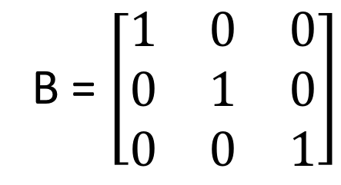
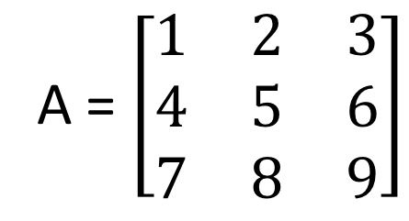
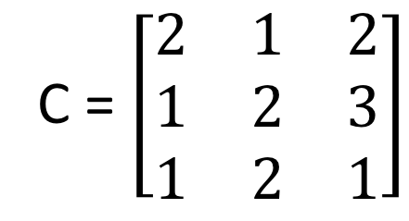
Les presento a A, B y C
A = $\left[\begin{matrix}1 & 2 & 3 \\ 4 & 5 & 6 \\ 7 & 8 & 9\end{matrix}\right]$
B = $\left[\begin{matrix}1 & 0 & 0 \\ 0 & 1 & 0 \\ 0 & 0 & 1\end{matrix}\right]$
C = $\left[\begin{matrix}2 & 1 & 2 \\ 1 & 2 & 3 \\ 1 & 2 & 1\end{matrix}\right]$

Slide 26
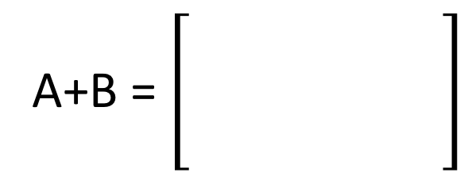
Suma A + B (Alf en vivo)
A = $\left[\begin{matrix}1 & 2 & 3 \\ 4 & 5 & 6 \\ 7 & 8 & 9\end{matrix}\right]$
B = $\left[\begin{matrix}1 & 0 & 0 \\ 0 & 1 & 0 \\ 0 & 0 & 1\end{matrix}\right]$
A+B =

Slide 27
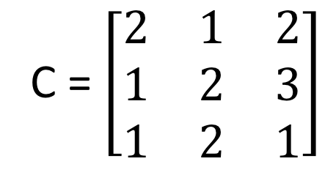
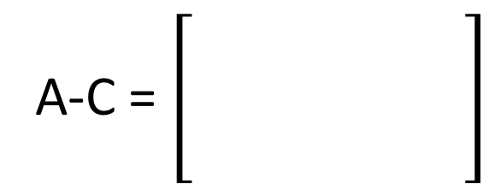
Resta A – C (Ejercicio)
A = $\left[\begin{matrix}1 & 2 & 3 \\ 4 & 5 & 6 \\ 7 & 8 & 9\end{matrix}\right]$
C = $\left[\begin{matrix}2 & 1 & 2 \\ 1 & 2 & 3 \\ 1 & 2 & 1\end{matrix}\right]$
A-C =

Slide 28
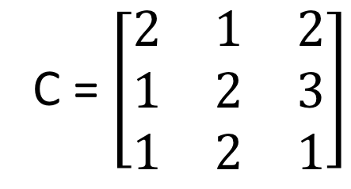
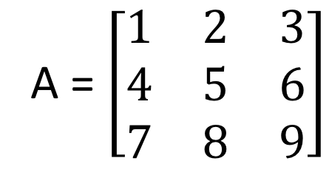

Multiplicación (qué onda) AC
A = $\left[\begin{matrix}1 & 2 & 3 \\ 4 & 5 & 6 \\ 7 & 8 & 9\end{matrix}\right]$
C = $\left[\begin{matrix}2 & 1 & 2 \\ 1 & 2 & 3 \\ 1 & 2 & 1\end{matrix}\right]$
FILA, COLUMNA: La posicion en FILA 1 COLUMNA 2, es tomar la FILA 1 de A y la COLUMNA 2 de B y:
$$AC\left[\begin{matrix} & & \\ & & \\ & & \end{matrix}\right]$$

Slide 29
Multiplicación (qué onda) AC
A = $\left[\begin{matrix}1 & 2 & 3 \\ 4 & 5 & 6 \\ 7 & 8 & 9\end{matrix}\right]$
C = $\left[\begin{matrix}2 & 1 & 2 \\ 1 & 2 & 3 \\ 1 & 2 & 1\end{matrix}\right]$
FILA, COLUMNA: La posicion en FILA 1 COLUMNA 2, es tomar la FILA 1 de A y la COLUMNA 2 de B y:
$$AC\left[\begin{matrix} & & \\ & & \\ & & \end{matrix}\right]$$

Slide 30
Multiplicación (qué onda) AC
A = $\left[\begin{matrix}1 & 2 & 3 \\ 4 & 5 & 6 \\ 7 & 8 & 9\end{matrix}\right]$
C = $\left[\begin{matrix}2 & 1 & 2 \\ 1 & 2 & 3 \\ 1 & 2 & 1\end{matrix}\right]$
FILA, COLUMNA: La posicion en FILA 1 COLUMNA 2, es tomar la FILA 1 de A y la COLUMNA 2 de B y:
$$AC\left[\begin{matrix} & & \\ & & \\ & & \end{matrix}\right]$$

Slide 31
Multiplicación (qué onda) AC
A = $\left[\begin{matrix}1 & 2 & 3 \\ 4 & 5 & 6 \\ 7 & 8 & 9\end{matrix}\right]$
C = $\left[\begin{matrix}2 & 1 & 2 \\ 1 & 2 & 3 \\ 1 & 2 & 1\end{matrix}\right]$
FILA, COLUMNA: La posicion en FILA 1 COLUMNA 2, es tomar la FILA 1 de A y la COLUMNA 2 de B y:
$$AC\left[\begin{matrix} & & \\ & & \\ & & \end{matrix}\right]$$

Slide 32
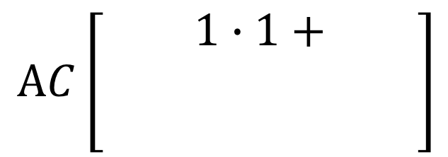
Multiplicación (qué onda) AC
A = $\left[\begin{matrix}1 & 2 & 3 \\ 4 & 5 & 6 \\ 7 & 8 & 9\end{matrix}\right]$
C = $\left[\begin{matrix}2 & 1 & 2 \\ 1 & 2 & 3 \\ 1 & 2 & 1\end{matrix}\right]$
FILA, COLUMNA: La posicion en FILA 1 COLUMNA 2, es tomar la FILA 1 de A y la COLUMNA 2 de B y:
$$AC\left[\begin{matrix} & 1∙1+ & \\ & & \\ & & \end{matrix}\right]$$

Slide 33
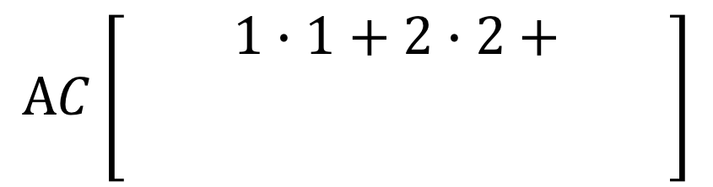
Multiplicación (qué onda) AC
A = $\left[\begin{matrix}1 & 2 & 3 \\ 4 & 5 & 6 \\ 7 & 8 & 9\end{matrix}\right]$
C = $\left[\begin{matrix}2 & 1 & 2 \\ 1 & 2 & 3 \\ 1 & 2 & 1\end{matrix}\right]$
FILA, COLUMNA: La posicion en FILA 1 COLUMNA 2, es tomar la FILA 1 de A y la COLUMNA 2 de B y:
$$AC\left[\begin{matrix} & 1∙1+2∙2+ & \\ & & \\ & & \end{matrix}\right]$$

Slide 34
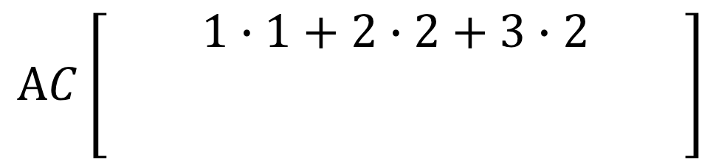
Multiplicación (qué onda) AC
A = $\left[\begin{matrix}1 & 2 & 3 \\ 4 & 5 & 6 \\ 7 & 8 & 9\end{matrix}\right]$
C = $\left[\begin{matrix}2 & 1 & 2 \\ 1 & 2 & 3 \\ 1 & 2 & 1\end{matrix}\right]$
FILA, COLUMNA: La posicion en FILA 1 COLUMNA 2, es tomar la FILA 1 de A y la COLUMNA 2 de B y:
$$AC\left[\begin{matrix} & 1∙1+2∙2+3∙2 & \\ & & \\ & & \end{matrix}\right]$$

Slide 35
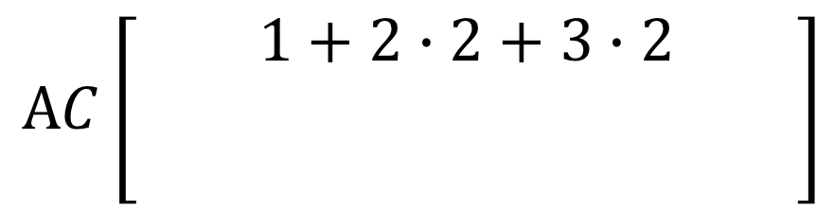
Multiplicación (qué onda) AC
A = $\left[\begin{matrix}1 & 2 & 3 \\ 4 & 5 & 6 \\ 7 & 8 & 9\end{matrix}\right]$
C = $\left[\begin{matrix}2 & 1 & 2 \\ 1 & 2 & 3 \\ 1 & 2 & 1\end{matrix}\right]$
FILA, COLUMNA: La posicion en FILA 1 COLUMNA 2, es tomar la FILA 1 de A y la COLUMNA 2 de B y:
$$AC\left[\begin{matrix} & 1+2∙2+3∙2 & \\ & & \\ & & \end{matrix}\right]$$

Slide 36
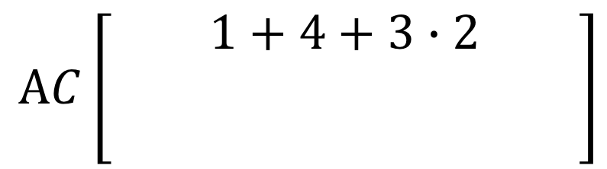
Multiplicación (qué onda) AC
A = $\left[\begin{matrix}1 & 2 & 3 \\ 4 & 5 & 6 \\ 7 & 8 & 9\end{matrix}\right]$
C = $\left[\begin{matrix}2 & 1 & 2 \\ 1 & 2 & 3 \\ 1 & 2 & 1\end{matrix}\right]$
FILA, COLUMNA: La posicion en FILA 1 COLUMNA 2, es tomar la FILA 1 de A y la COLUMNA 2 de B y:
$$AC\left[\begin{matrix} & 1+4+3∙2 & \\ & & \\ & & \end{matrix}\right]$$

Slide 37
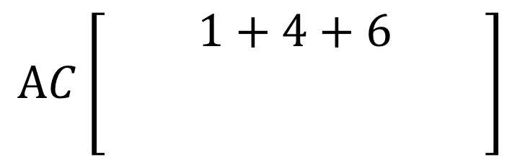
Multiplicación (qué onda) AC
A = $\left[\begin{matrix}1 & 2 & 3 \\ 4 & 5 & 6 \\ 7 & 8 & 9\end{matrix}\right]$
C = $\left[\begin{matrix}2 & 1 & 2 \\ 1 & 2 & 3 \\ 1 & 2 & 1\end{matrix}\right]$
FILA, COLUMNA: La posicion en FILA 1 COLUMNA 2, es tomar la FILA 1 de A y la COLUMNA 2 de B y:
$$AC\left[\begin{matrix} & 1+4+6 & \\ & & \\ & & \end{matrix}\right]$$

Slide 38
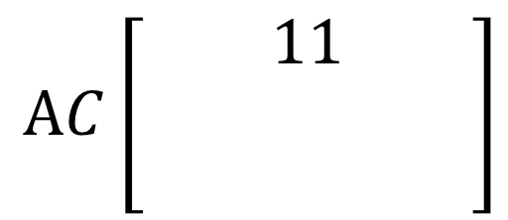
Multiplicación (qué onda) AC
A = $\left[\begin{matrix}1 & 2 & 3 \\ 4 & 5 & 6 \\ 7 & 8 & 9\end{matrix}\right]$
C = $\left[\begin{matrix}2 & 1 & 2 \\ 1 & 2 & 3 \\ 1 & 2 & 1\end{matrix}\right]$
FILA, COLUMNA: La posicion en FILA 1 COLUMNA 2, es tomar la FILA 1 de A y la COLUMNA 2 de B y:
$$AC\left[\begin{matrix} & 11 & \\ & & \\ & & \end{matrix}\right]$$
Ejercicio

Slide 39
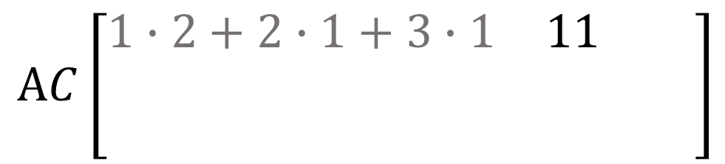
Multiplicación (qué onda) AC
A = $\left[\begin{matrix}1 & 2 & 3 \\ 4 & 5 & 6 \\ 7 & 8 & 9\end{matrix}\right]$
C = $\left[\begin{matrix}2 & 1 & 2 \\ 1 & 2 & 3 \\ 1 & 2 & 1\end{matrix}\right]$
FILA, COLUMNA: La posicion en FILA 1 COLUMNA 2, es tomar la FILA 1 de A y la COLUMNA 2 de B y:
$$AC\left[\begin{matrix}1∙2+2∙1+3∙1 & 11 & \\ & & \\ & & \end{matrix}\right]$$

Slide 40
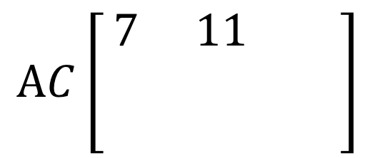
Multiplicación (qué onda) AC
A = $\left[\begin{matrix}1 & 2 & 3 \\ 4 & 5 & 6 \\ 7 & 8 & 9\end{matrix}\right]$
C = $\left[\begin{matrix}2 & 1 & 2 \\ 1 & 2 & 3 \\ 1 & 2 & 1\end{matrix}\right]$
FILA, COLUMNA: La posicion en FILA 1 COLUMNA 2, es tomar la FILA 1 de A y la COLUMNA 2 de B y:
$$AC\left[\begin{matrix}7 & 11 & \\ & & \\ & & \end{matrix}\right]$$

Slide 41
Nota
A por B
no es igual a
B por A
En matrices, el orden importa

Slide 42
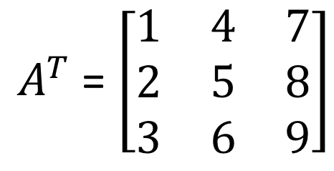
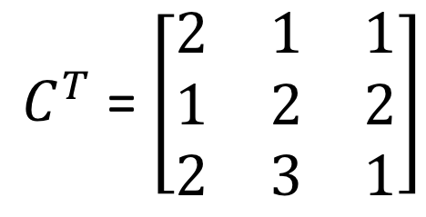
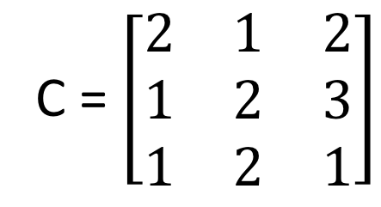
Una matriz útil: la matriz transpuesta
Transponer:
A = $\left[\begin{matrix}1 & 2 & 3 \\ 4 & 5 & 6 \\ 7 & 8 & 9\end{matrix}\right]$
C = $\left[\begin{matrix}2 & 1 & 2 \\ 1 & 2 & 3 \\ 1 & 2 & 1\end{matrix}\right]$
Cada filas se vuelve una columna:
$C^{T}$ = $\left[\begin{matrix}2 & 1 & 1 \\ 1 & 2 & 2 \\ 2 & 3 & 1\end{matrix}\right]$
$A^{T}$ = $\left[\begin{matrix}1 & 4 & 7 \\ 2 & 5 & 8 \\ 3 & 6 & 9\end{matrix}\right]$

Slide 43
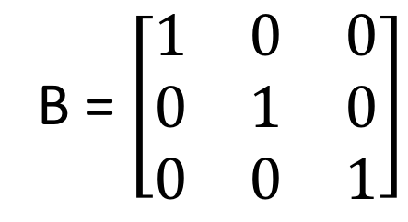
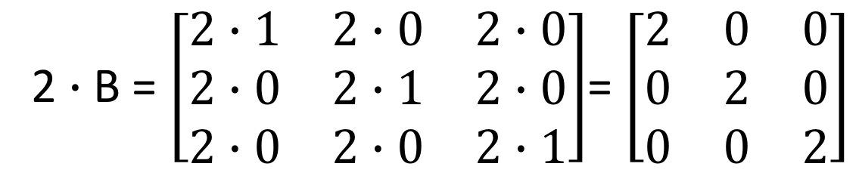
Multiplicación de matriz por escalar
B = $\left[\begin{matrix}1 & 0 & 0 \\ 0 & 1 & 0 \\ 0 & 0 & 1\end{matrix}\right]$
2 $∙$B = $\left[\begin{matrix}2∙1 & 2∙0 & 2∙0 \\ 2∙0 & 2∙1 & 2∙0 \\ 2∙0 & 2∙0 & 2∙1\end{matrix}\right]$= $\left[\begin{matrix}2 & 0 & 0 \\ 0 & 2 & 0 \\ 0 & 0 & 2\end{matrix}\right]$

Slide 44
Ahora sí matrices en código
Ya sabiendo esto es súper sencillo

Slide 45
¿Recuerdan los arreglos?
Para recuperar un valor de un arreglo, tenemos que comunicar un dato que indique la posición del valor que queremos recuperar.
En Stata no solemos hacer eso con macros.
// Por ejemplo:
local datos 6 7 8 9
datos <- c(6,7,8,9)
datos[2] # nos muestra 7
datos = [6,7,8,9]
datos[2] # nos muestra 8

Slide 46
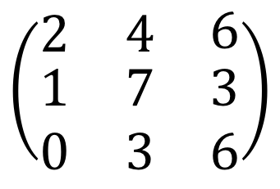
¿Recuerdan los arreglos?
Para tomar un valor de una matriz tenemos que indicar dos datos: fila y columna
// Por ejemplo:
local datos 6 7 8 9
datos <- c(6,7,8,9)
datos[2] # nos muestra 7
$$\left(\begin{matrix}\begin{matrix}2 & 4\end{matrix} & 6 \\ \begin{matrix}\begin{matrix}1 \\ 0\end{matrix} & \begin{matrix}7 \\ 3\end{matrix}\end{matrix} & \begin{matrix}3 \\ 6\end{matrix}\end{matrix}\right)$$
datos = [6,7,8,9]
datos[2] # nos muestra 8

Slide 47
Matrices
Para crear esta matriz en cada lenguaje, también las definimos en términos de filas y columnas
matrix A = (2,4,6\1,7,3\0,3,6)
arreglo1 <- c(2,4,6)
arreglo2 <- c(1,7,3)
arreglo3 <- c(0,3,6)
matrix <- cbind(arreglo1, arreglo2, arreglo3)
Note:
R pega columnas
Python y STATA pegan filas
$$\left(\begin{matrix}\begin{matrix}2 & 4\end{matrix} & 6 \\ \begin{matrix}\begin{matrix}1 \\ 0\end{matrix} & \begin{matrix}7 \\ 3\end{matrix}\end{matrix} & \begin{matrix}3 \\ 6\end{matrix}\end{matrix}\right)$$
A = [[2, 4, 6],
[1, 7, 3],
[0, 3, 6]]

Slide 48
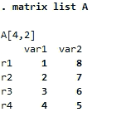
Creando matrices en Stata desde variables
En Stata también podemos partir del editor y convertir columnas enteras en matriz
var1 | var2
1 | 8
2 | 7
3 | 6
4 | 5
arreglo1 <- c(2,4,6)
arreglo2 <- c(1,7,3)
arreglo3 <- c(0,3,6)
matrix <- cbind(arreglo1, arreglo2, arreglo3)
mkmat var1 var2, matrix(nombreDeMatriz)
A = [[2, 4, 6],
[1, 7, 3],
[0, 3, 6]]

Slide 49
Matrices
Para crear esta matriz en cada lenguaje, las definimos en términos de filas y columnas
matrix A = (2,4,6\1,7,3\0,3,6)
arreglo1 <- c(2,4,6)
arreglo2 <- c(1,7,3)
arreglo3 <- c(0,3,6)
matrix <- cbind(arreglo1, arreglo2, arreglo3)
$$\left(\begin{matrix}\begin{matrix}2 & 4\end{matrix} & 6 \\ \begin{matrix}\begin{matrix}1 \\ 0\end{matrix} & \begin{matrix}7 \\ 3\end{matrix}\end{matrix} & \begin{matrix}3 \\ 6\end{matrix}\end{matrix}\right)$$
A = [[2, 4, 6],
[1, 7, 3],
[0, 3, 6]]

Slide 50

Otras formas de crear matrices en R
Hay atajos para crear matrices en R cuando son especiales.
Números secuenciales
Ceros
Identidad
En STATA y Python también
Stata
A <- matrix(1:9, nrow = 3, ncol = 3)
A = [[2, 4, 6],
[1, 7, 3],
[0, 3, 6]]

Slide 51
Matrices
Para crear esta matriz en cada lenguaje, las definimos en términos de filas y columnas
matrix A = (2,4,6\1,7,3\0,3,6)
arreglo1 <- c(2,4,6)
arreglo2 <- c(1,7,3)
arreglo3 <- c(0,3,6)
matrix <- cbind(arreglo1, arreglo2, arreglo3)
$$\left(\begin{matrix}\begin{matrix}2 & 4\end{matrix} & 6 \\ \begin{matrix}\begin{matrix}1 \\ 0\end{matrix} & \begin{matrix}7 \\ 3\end{matrix}\end{matrix} & \begin{matrix}3 \\ 6\end{matrix}\end{matrix}\right)$$
A = [[2, 4, 6],
[1, 7, 3],
[0, 3, 6]]

Slide 52
En Python también se pueden crear matrices con numPy
Para estadística es más común usar matrices de la librería numpy
matrix A = (2,4,6\1,7,3\0,3,6)Stata
# Importamos numpy
import numpy as np
A = np.matrix('2 4 6; 1 7 3; 0 3 6')
arreglo1 <- c(2,4,6)
arreglo2 <- c(1,7,3)
arreglo3 <- c(0,3,6)
matrix <- cbind(arreglo1, arreglo2, arreglo3)R

Slide 53
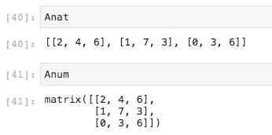
En Python también se pueden crear matrices con numPy
# Definida nativamente
Anat = [[2, 4, 6],
[1, 7, 3],
[0, 3, 6]]
# Definida mediante numpy
import numpy as np
Anum = np.matrix('2 4 6; 1 7 3; 0 3 6')
Para estadística es más común usar matrices de la librería numpy
matrix A = (2,4,6\1,7,3\0,3,6)Stata
arreglo1 <- c(2,4,6)
arreglo2 <- c(1,7,3)
arreglo3 <- c(0,3,6)
matrix <- cbind(arreglo1, arreglo2, arreglo3)R

Slide 54
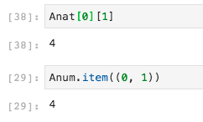
En Python también se pueden crear matrices con numPy
# Definida nativamente
Anat = [[2, 4, 6],
[1, 7, 3],
[0, 3, 6]]
# Definida mediante numpy
import numpy as np
Anum = np.matrix('2 4 6; 1 7 3; 0 3 6')
# elemento en fila 0 columna 1 (OJO CONTANDO DE 0)
Para estadística es más común usar matrices de la librería numpy
No importa si usan matrices nativas o de numPy, pero sean consistentes.
matrix A = (2,4,6\1,7,3\0,3,6)Stata
arreglo1 <- c(2,4,6)
arreglo2 <- c(1,7,3)
arreglo3 <- c(0,3,6)
matrix <- cbind(arreglo1, arreglo2, arreglo3)R

Slide 55
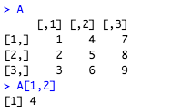
Tomar elementos de una matriz en R
Para seleccionar elementos de una matriz en R se usa la notación con corchetes
Stata
A = [[2, 4, 6],
[1, 7, 3],
[0, 3, 6]]

Slide 56
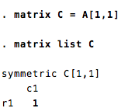
Tomar elementos de una matriz en STATA
Se pueden asignar partes específicas de una matriz: Recuede que STATA cuenta desde 1.
arreglo1 <- c(2,4,6)
arreglo2 <- c(1,7,3)
arreglo3 <- c(0,3,6)
matrix <- cbind(arreglo1, arreglo2, arreglo3)
A = [[2, 4, 6],
[1, 7, 3],
[0, 3, 6]]

Slide 57
Operaciones

Slide 58
Suma
matrix C = A + B
C <- A + B
C = A + B

Slide 59
Resta
matrix C = A - B
C <- A - B
C = A - B

Slide 60
Multiplicación
En R consideran que la multiplicación es más común es elemento a elemento, por eso la notación simple está reservada para “elemento por elemento”
matrix C = A*B
C <- A%*%B
C = A*B

Slide 61
Multiplicación elemento por elemento
En python las librerías para matrices están programadas en numpy.
// No acepta (hay que programarla con loops)
C <- A*B
C = np.multiply(A,B)

Slide 62
Transposición: filas a columnas
Aquí sí, la notación de cada lenguaje es única y especial.
matrix C = A'
C <- t(A)
np.transpose(A)

Slide 63

Ejercicio agrupador: prototipando código
Vamos a crear una función en R o Python que tome una matriz:
Y la vamos a cambiar componente a componente sumándole uno.
A = $\left[\begin{matrix}0 & 0 & 0 \\ 0 & 0 & 0 \\ 0 & 0 & 0\end{matrix}\right]$

Slide 64

Ejercicio agrupador: prototipando código
Vamos a crear una función en R o Python que tome una matriz:
Y la vamos a cambiar componente a componente sumándole uno.
A = $\left[\begin{matrix}1 & 0 & 0 \\ 0 & 0 & 0 \\ 0 & 0 & 0\end{matrix}\right]$

Slide 65

Ejercicio agrupador: prototipando código
Vamos a crear una función en R o Python que tome una matriz:
Y la vamos a cambiar componente a componente sumándole uno.
A = $\left[\begin{matrix}1 & 1 & 0 \\ 0 & 0 & 0 \\ 0 & 0 & 0\end{matrix}\right]$

Slide 66

Ejercicio agrupador: prototipando código
Vamos a crear una función en R o Python que tome una matriz:
Y la vamos a cambiar componente a componente sumándole uno.
A = $\left[\begin{matrix}1 & 1 & 1 \\ 0 & 0 & 0 \\ 0 & 0 & 0\end{matrix}\right]$

Slide 67

Ejercicio agrupador: prototipando código
Vamos a crear una función en R o Python que tome una matriz:
Y la vamos a cambiar componente a componente sumándole uno.
A = $\left[\begin{matrix}1 & 1 & 1 \\ 1 & 0 & 0 \\ 0 & 0 & 0\end{matrix}\right]$

Slide 68

Ejercicio agrupador: prototipando código
Vamos a crear una función en R o Python que tome una matriz:
Y la vamos a cambiar componente a componente sumándole uno.
A = $\left[\begin{matrix}1 & 1 & 1 \\ 1 & 1 & 0 \\ 0 & 0 & 0\end{matrix}\right]$

Slide 69

Ejercicio agrupador: prototipando código
Vamos a crear una función en R o Python que tome una matriz:
Y la vamos a cambiar componente a componente sumándole uno.
En la página está esta presentación para referencia
Vamos a dar 2 minutos para cada prototipo parcial
Alfredo va a ejecutar el prototipo parcial después: nadie se nos queda
A = $\left[\begin{matrix}1 & 1 & 1 \\ 1 & 1 & 1 \\ 1 & 1 & 1\end{matrix}\right]$

Slide 70
Ejercicio agrupador: prototipando código
Alf: Dibujar el paso a paso
Alf: Describir el paso a paso en voz alta (como lo haría un computador)

Slide 71
Ejercicio agrupador: prototipando código
Alf: Dibujar el paso a paso
Alf: Describir el paso a paso en voz alta
Ustedes: Crear una matriz 3x3 llena de ceros
Ustedes: Crear una función que muestre cualquier cosa en pantalla y reciba un parámetro
Ustedes: hacer un loop que muestre en pantalla cada número de fila
Ustedes: hacer un loop dentro de ese loop que muestre cada número de columna, y que muestre en qué fila va y en qué columna
Ustedes: afuera de todo eso, cambiarle el valor a una celda de la matriz (cualquiera)
Ustedes: meter dentro del doble loop la asignación anterior

